Slide 1
第一单元 感受智能社会
第 3 课
寻找智能『小眼睛』
机器看世界，靠的是摄像头
浙教版《信息科技》三年级上册
闯关进度 第 3 关 / 共 18 关

Slide 2
第3课 · 寻找智能『小眼睛』
学习目标
目标1
目标2
目标3
能说出智能『小眼睛』就是摄像头/扫描器，机器靠它『看』世界（以教材名词为准）。
能举出身边的图像识别例子（扫码支付、校门人脸打卡、拍照识物）各1个，说清它『看』的是什么。
能用『找特征』游戏体验机器『看』的过程：扫码=认条码，识人=认脸的特点。
浙教版《信息科技》三年级上册
闯关进度 第 3 关 / 共 18 关 · 02 / 18

Slide 3
第3课 · 寻找智能『小眼睛』
教学重难点
教学重点
教学难点
认识图像识别，知道机器用『小眼睛』看。
理解『看』是『找特征/认条码』，不是像人一样『懂画面』。
浙教版《信息科技》三年级上册
闯关进度 第 3 关 / 共 18 关 · 03 / 18

Slide 4
第3课 · 寻找智能『小眼睛』
学习过程时间轴（40分钟）
0′–3′
操作热身 开机→打开桌面『跟我做.txt』→输入法切换→保存
3′–8′
感知 『谁在偷看？』：找教室里的摄像头，猜它在看什么
8′–16′
建构·活动一 当回机器眼：扫码认条码、认脸谱『找特征』
16′–24′
建构·活动二 小眼睛地图：把图像识别应用贴到『它在看什么』
24′–35′
应用 A/B/C分层（认条码/举3例/画新眼睛）
35′–40′
梳理 齐读口诀；贴星、积分、作品上墙
浙教版《信息科技》三年级上册
闯关进度 第 3 关 / 共 18 关 · 04 / 18

Slide 5
第3课 · 寻找智能『小眼睛』
起·情境导入
教室里，谁在偷偷看？
找一找：教室里的摄像头，它在看什么？
提示：它可不是长了人眼
浙教版《信息科技》三年级上册
闯关进度 第 3 关 / 共 18 关 · 05 / 18

Slide 6
第3课 · 寻找智能『小眼睛』
承·新知建构
智能『小眼睛』，就是摄像头
摄像头 / 扫描器 ＝ 机器的小眼睛
机器靠它『看』世界
浙教版《信息科技》三年级上册
闯关进度 第 3 关 / 共 18 关 · 06 / 18

Slide 7
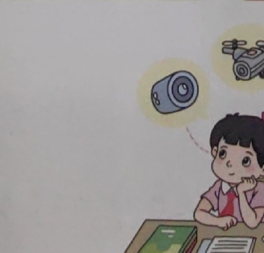
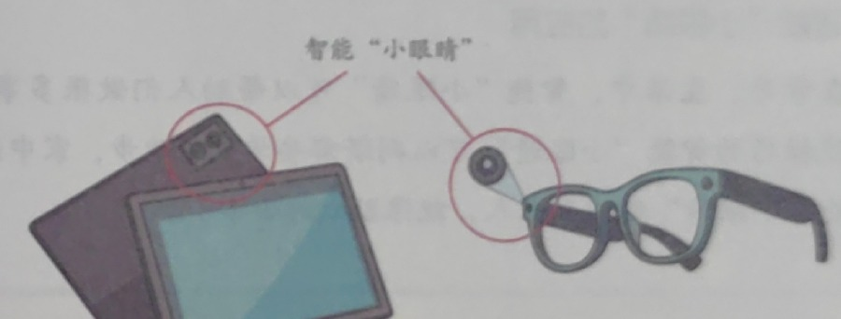
第3课 · 寻找智能『小眼睛』
承·课本图解
课本图解：小眼睛长在哪些设备上？
翻开课本 P11——平板电脑、智能眼镜里都藏着『小眼睛』
平板前后摄像头 ＝ 小眼睛
摄像头就在我们身边
浙教版《信息科技》三年级上册
闯关进度 第 3 关 / 共 18 关 · 07 / 18

Slide 8
第3课 · 寻找智能『小眼睛』
转·具身体验
活动一：当回机器眼
⏱ 8分钟 | 让学生亲手『当摄像头』，用条码卡和脸谱卡体验『机器看=找特征』，破除『机器像人一样懂画面』的误解。
🙋 学生活动
🗣 教师话术
• 同桌一组：一人持『条码卡』（不同粗细条纹）
• 另一人当『扫码机』只认条纹不认字，报出条码代表的商品
• 换『脸谱卡』找『哪里不一样』（发型/痣/眼镜）来认人
现在你是小卖部的扫码机。条码上写的是『盐』还是『糖』？——你看不懂字！你只认得条纹的粗细和间隔。这就是机器『看』的第一招：认条码。
换脸谱卡。机器认人不是看『这是小王』，是找特别的地方：小王有痣、小李戴眼镜。找特征，就认出来了。这叫人脸识别。
所以机器『看』，不是像我们闭眼想『这是谁』，而是找和别人不一样的地方。记住这句：机器看=找特征。
💡 设计意图：角色扮演把『图像识别』降维成『找特征』游戏，三年级可懂；破除拟人误解，建立计算思维『输入=特征』雏形。
浙教版《信息科技》三年级上册
闯关进度 第 3 关 / 共 18 关 · 08 / 18

Slide 9
第3课 · 寻找智能『小眼睛』
承·结构迁移
活动二：小眼睛地图
⏱ 8分钟 | 把身边的图像识别应用按『它在看什么』归类，完成从游戏到生活的迁移。
🙋 学生活动
🗣 教师话术
• 小组讨论课件里的图片（扫码、人脸打卡、拍照识花、红绿灯认车）
• 在任务单『小眼睛地图』上连线：应用—它在看什么（条码/脸/颜色形状/车牌）
• 口令：看应用—想特征—连地图
小卖部扫码枪盯着啥？——条码。校门人脸打卡盯着啥？——你的脸。手机拍照识花盯着啥？——花的颜色和形状。红绿灯摄像头盯着啥？——车牌和车。
连完你会发现：机器的小眼睛，到处都是，而且各看各的、只认自己懂的特征。
口令：看应用—想特征—连地图。
💡 设计意图：地图把零散应用结构化；『各看各的』为后续『不同传感器』概念留接口；作品延续智能墙。
浙教版《信息科技》三年级上册
闯关进度 第 3 关 / 共 18 关 · 09 / 18

Slide 10
第3课 · 寻找智能『小眼睛』
承·结构迁移
小眼睛地图：它在看什么？
把身边的图像识别应用，连到『它在看什么』
小卖部扫码枪
看 / 听 → 条码
校门人脸打卡
看 / 听 → 脸
手机拍照识花
看 / 听 → 颜色形状
红绿灯摄像
看 / 听 → 车牌
注意：各看各的、只认自己懂的特征
浙教版《信息科技》三年级上册
闯关进度 第 3 关 / 共 18 关 · 10 / 18

Slide 11
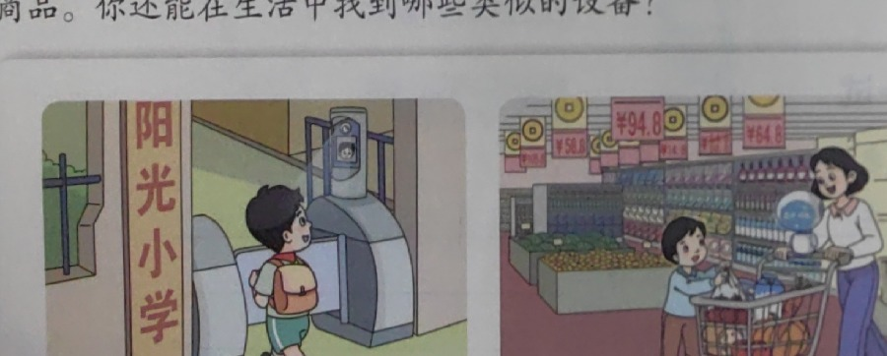
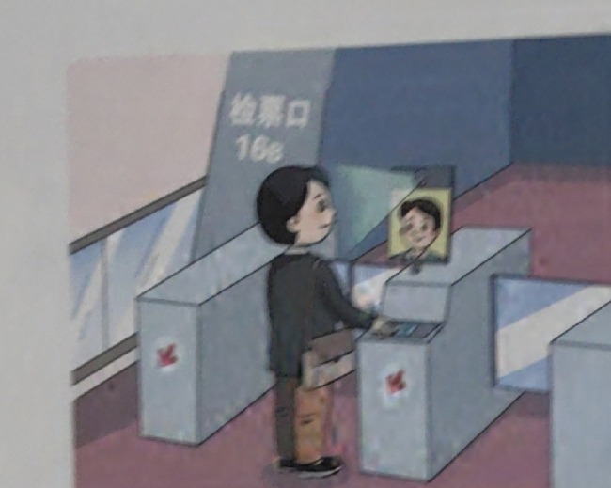
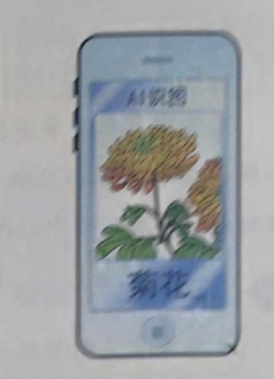
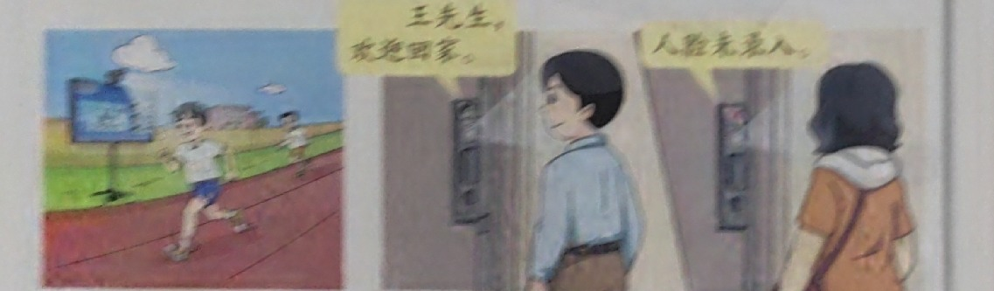
第3课 · 寻找智能『小眼睛』
承·课本图解
课本图解：小眼睛在各处『上班』
翻开课本 P10、P12——看小眼睛在哪儿帮人忙
校门闸机 认人／购物车 认商品
检票口 看脸放行
手机拍照 认出花草
操场摄像看动作／门锁认主人
浙教版《信息科技》三年级上册
闯关进度 第 3 关 / 共 18 关 · 11 / 18

Slide 12
第3课 · 寻找智能『小眼睛』
合·应用
应用环节：分层任务（A/B/C自选）
A层 · 连一连
B层 · 举3例
C层 · 借书扫码机
把5个图像识别应用
连线到『它在看什么』
举3个身边例子
各写『它在看___』
给班级图书角设计『借书扫码机』
画它看什么、怎么认书
教师：先找最熟的：扫码—条码，人脸打卡—脸。连完读一遍。
教师：例子要真：校门打卡、妈妈扫码买菜、手机扫题。写『它在看脸/条码/字』。
教师：图书角每本书有条形码，机器『看』条码认出是哪本——你画的『小眼睛』就看条码。
浙教版《信息科技》三年级上册
闯关进度 第 3 关 / 共 18 关 · 12 / 18

Slide 13
第3课 · 寻找智能『小眼睛』
合·记忆编码
口诀
机器小眼睛，摄像头来当；
看啥认特征，条码脸和牌。
浙教版《信息科技》三年级上册
闯关进度 第 3 关 / 共 18 关 · 13 / 18

Slide 14
第3课 · 寻找智能『小眼睛』
板书设计
📋 板书设计
第3课 寻找智能『小眼睛』
机器怎么『看』？——摄像头（扫描器）＝小眼睛
扫码支付 → 看 条码（粗细间隔）
人脸打卡 → 看 脸（痣/眼镜等特征）
拍照识花 → 看 颜色形状
红绿灯摄像 → 看 车牌
机器看 ≠ 人看：不是『懂画面』，是『找特征』
口诀：机器小眼睛，摄像头来当；看啥认特征，条码脸和牌。
浙教版《信息科技》三年级上册
闯关进度 第 3 关 / 共 18 关 · 14 / 18

Slide 15
第3课 · 寻找智能『小眼睛』
评价量规（本课）
评价维度 | 优秀 | 良好 | 合格 | 待合格
① 认出小眼睛（目标1） | 能独立说出摄像头即小眼睛并解释 | 能跟说概念 | 填卡能完成 | 说不出
② 举例与理解（目标2） | 举3例并说清『看什么』 | 举1-2例 | 提示下举例 | 举不出
③ 体验与迁移（目标3） | C层『借书扫码机』设计合理 | B层举3例 | A层连线对 | 不参与游戏
浙教版《信息科技》三年级上册
闯关进度 第 3 关 / 共 18 关 · 15 / 18

Slide 16
第3课 · 寻找智能『小眼睛』
合·作业
作业设计（三类，均不需要电脑）
课堂任务单
生活观察单
亲子口头作业单
连线『看什么』（A层）
举3例写『看___』（B层）
画图书角扫码机（C层）
请家长用手机『扫一扫』或『拍照识物』
记下它『看』出了什么（条码/花草名）
明天说给同桌（B必做/A可选）
讲『机器看=找特征』
用扫码和人脸打卡打比方
家长签字（全员）
浙教版《信息科技》三年级上册
闯关进度 第 3 关 / 共 18 关 · 16 / 18

Slide 17
第3课 · 寻找智能『小眼睛』
师·适配
教师提示 · 本课适配要点
乡土化替换
• 图像识别案例→小卖部扫码枪、校门人脸打卡、妈妈手机扫题、赶集摊位电子秤（看数字）
• 脸谱卡用班级同学特征（痣/眼镜）更亲切
无上机替代版
• 本课以纸质条码卡/脸谱卡为主，电脑仅热身
• 扫码演示用教师机/平板即可，故障则纯纸质『找特征』游戏照常；小眼睛地图贴墙
课堂管理提醒
• 条码卡/脸谱卡传阅易乱，用『先说后动』压场
• 对害羞学生让其当『被认的人』而非『认人的机』，降低压力；强调『机器也会认错』，不当众嘲笑
浙教版《信息科技》三年级上册
闯关进度 第 3 关 / 共 18 关 · 17 / 18

Slide 18
第3关，通过！
找出最多特征的小组加1分
浙教版《信息科技》三年级上册 · 闯关进度 第 3 关 / 共 18 关

